Slide 1


Slide 2


Het ontwerp

Slide 3
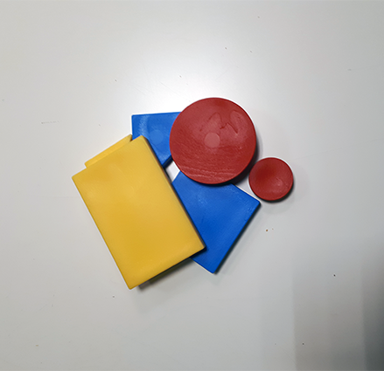
Je eigen ontwerp

Slide 4
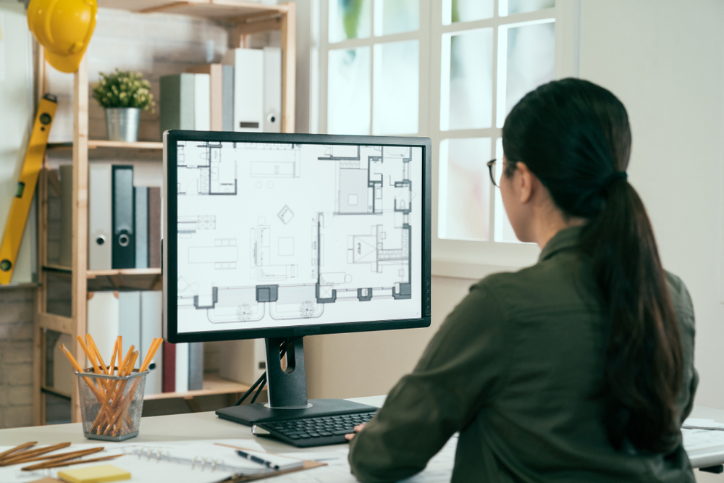
Het ontwerp in de computer zetten

Slide 5
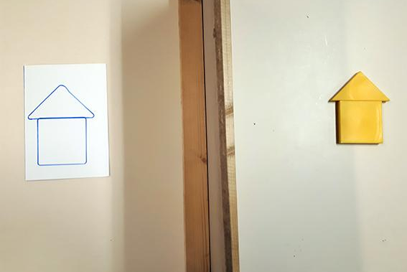
Het ontwerp in de computer zetten

Slide 6
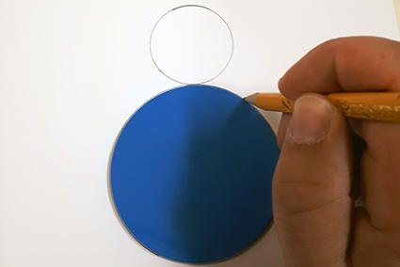
En op papier

Slide 7
